Slide 1
Computer Architecture
Kiến trúc máy tính
(Lecture 7)
Dr. Nguyen Cong Luong
Faculty of Computer Science
PHENIKAA University

Slide 2
Chương 5. Bộ xử lý CPU
5.1. Tổ chức của bộ xử lý
5.2. Kỹ thuật đường ống lệnh

Slide 3
5.1. Tổ chức bộ xử lý
Nhiệm vụ của CPU:
Điều khiển toàn bộ hoạt động của hệ thống.
CPU hoạt động dựa theo chương trình nằm sẵn trong bộ nhớ:
Nhận lệnh (Fetch Instruction (FI)): nhận lệnh từ bộ nhớ.
- Giải mã lệnh (Decode Instruction (DI)): giải mã lệnh để xác định loại lệnh yêu cầu.

Slide 4
5.1. Tổ chức bộ xử lý
Nhận dữ liệu (Fetch Data): Lệnh có thể yêu cầu nhận dữ liệu từ bên ngoài vào
Xử lý dữ liệu (Process Data): Lệnh có thể yêu cầu thực hiện một phép toán nào đó
Ghi dữ liệu (Write data): lệnh có thể yêu cầu cất kết quả ra ngoài
Ngoài ra, trong quá trình thực hiện chương trình còn nhận các yêu cầu từ bên ngoài (interupt), xử lý các yêu cầu đó

Slide 5
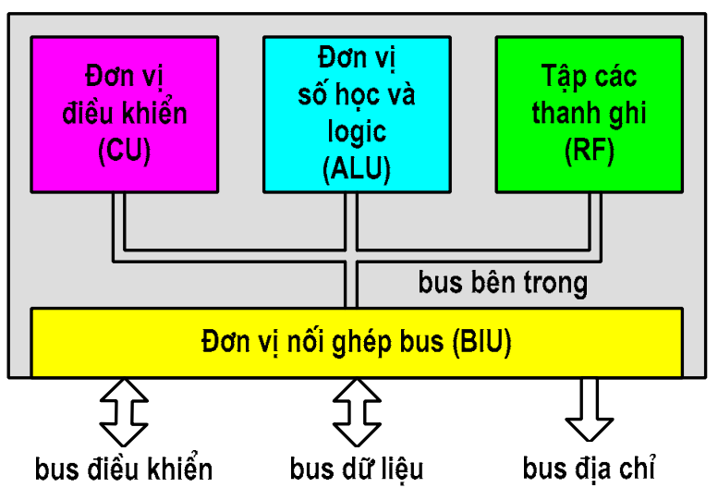
5.1. Tổ chức bộ xử lý
Sơ đồ cấu trúc CPU:
Đơn vị điều khiển (Control Unit - CU)
Đơn vị số học và logic (Arithmetic and Logic Unit - ALU)
Tập thanh ghi (Register File - RF)
Đơn vị nối ghép bus (Bus Interface Unit - BIU)
Bus bên trong (Internal Bus)
Các thanh ghi (Registers)

Slide 6
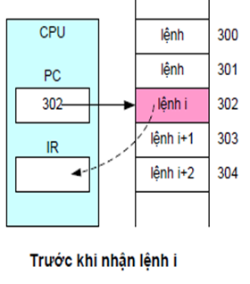
5.1. Tổ chức bộ xử lý
1001: 9, -7
:
Phân tích nhiệm vụ CPU:
Nhận lệnh (Fetch Instructions - FI)
- Địa chỉ của lệnh cần thực hiện nằm trong bộ đếm chương trình (PC - Program Counter), được đưa qua bus địa chỉ để tìm ra ngăn nhớ chứa lệnh
- Tiếp theo, CPU phát ra tín hiệu đọc ngăn nhớ vừa tìm được
- Nội dung của ngăn nhớ được chuyển qua bus dữ liệu và đưa đến thanh ghi lệnh (Instruction Register (IR))

Slide 7
5.1. Tổ chức bộ xử lý
Phân tích nhiệm vụ CPU:
Giải mã lệnh (Decode Instructions - DI):
- Lệnh từ thanh ghi lệnh IR được đưa đến khối điều khiển CU
- Tại đây, lệnh được giải mã để xác định thao tác mà lệnh yêu cầu
- Khi đó, khối điều khiển sẽ phát ra tín hiệu điều khiển tương ứng với lệnh đó.

Slide 8
5.1. Tổ chức bộ xử lý
Phân tích nhiệm vụ CPU:
Nhận dữ liệu (Fetch Data - FD):
CPU phát ra địa chỉ của ngăn nhớ/cổng vào ra chứa dữ liệu cần nhận
- CPU phát ra tín hiệu điều khiển đọc ngăn nhớ/cổng vào ra tương ứng
- Dữ liệu được chuyển qua bus dữ liệu đưa vào tập thanh ghi bên trong

Slide 9
5.1. Tổ chức bộ xử lý
Phân tích nhiệm vụ CPU:
Xử lý dữ liệu (Process Data - PD):
- Dữ liệu được chuyển từ các thanh ghi vào ALU
- ALU sẽ thực hiện các phép toán dưới sự điều khiển của khối điều khiển CU
- Kết quả phép toán được cất tạm thời vào thanh ghi dữ liệu

Slide 10
5.1.2. Các khối chức năng
Đơn vị điều khiển (CU): Chức năng:
- CU nhận lệnh tiếp theo từ bộ nhớ, đưa vào thanh ghi lệnh
- Giải mã lệnh nằm trong thanh ghi lệnh để xác định thao tác mà lệnh yêu cầu
- Phát ra các tín hiệu điều khiển thực hiện lệnh đó
- Nhận tín hiệu yêu cầu từ bên ngoài, xử lý các tín hiệu đó.

Slide 11
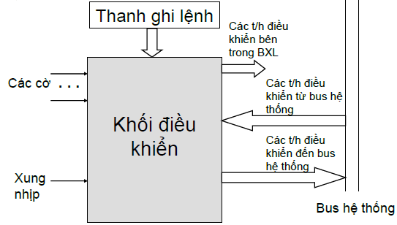
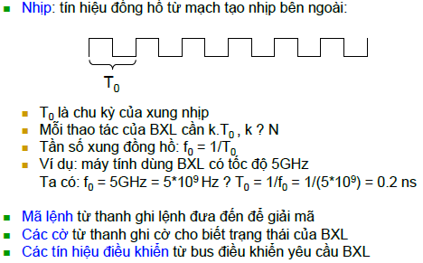
5.1.2. Các khối chức năng
Đơn vị điều khiển (CU): mô hình kết nối:
- Các tín hiệu đến CU:

Slide 12
5.1.2. Các khối chức năng
Đơn vị điều khiển (CU): mô hình kết nối:
- Các tín hiệu đến CU:

Slide 13
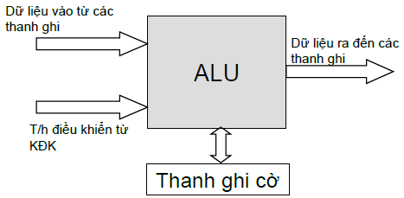
5.1.2. Các khối chức năng
Đơn vị số học và logic (ALU)-Chức năng:
Thực hiện các phép toán số học và phép toán logic:
- Số học: cộng, trừ, nhân, chia, tăng, giảm, đảo dấu
- Logic: AND, OR, NOT, XOR, dịch bit, quay bit

Slide 14
5.1.2. Các khối chức năng
Đơn vị số học và logic (ALU)-mô hình kết nối:

Slide 15
5.1.2. Chu trình lệnh
Là 1 quá trình bao gồm từ lúc CPU nhận lệnh đến lúc nó hoàn tất lệnh đó:
1. Nhận lệnh
2. Giải mã lệnh
3. Nhận toán hạng
4. Thực hiện lệnh
5. Ghi toán hạng

Slide 16
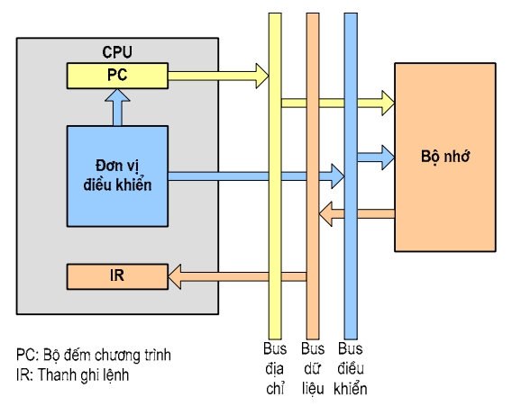
5.1.2. Chu trình lệnh
1. Nhận lệnh (Fetch instruction (FI)):
CPU đưa địa chỉ của lệnh cần nhận từ bộ đếm chương trình PC ra bus địa chỉ
CPU phát tín hiệu điều khiển đọc bộ nhớ
Lệnh từ bộ nhớ được đặt lên bus dữ liệu và được CPU copy vào thanh ghi lệnh IR
CPU tăng nội dung PC để trỏ sang lệnh kế tiếp

Slide 17
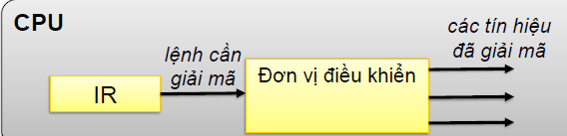
5.1.2. Chu trình lệnh
2. Giải mã lệnh (Decode instruction (DI)):
- Lệnh từ thanh ghi lệnh IR được đưa đến đơn vị điều khiển
- Đơn vị điều khiển tiến hành giải mã lệnh để xác định thao tác phải thực hiện
- Giải mã lệnh xảy ra bên trong CPU

Slide 18
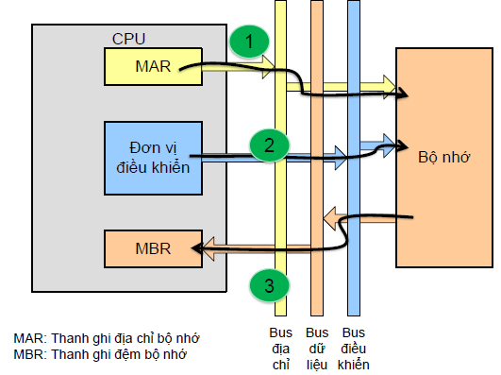
5.1.2. Chu trình lệnh
3. Nhận dữ liệu (Fetch data (FD)): Tương tự như nhận lệnh:
CPU đưa địa chỉ của toán hạng ra bus địa chỉ
CPU phát tín hiệu điều khiển đọc
Toán hạng được đọc vào CPU

Slide 19
5.1.2. Chu trình lệnh
4. Thực hiện lệnh (Fetch data (FD)): Tương tự như nhận lệnh:
Tùy vào dạng lệnh, có thể là:
- Đọc/Ghi bộ nhớ
- Vào/Ra
- Chuyển giữa các thanh ghi
- Thao tác số học/logic
- Chuyển điều khiển (rẽ nhánh)

Slide 20
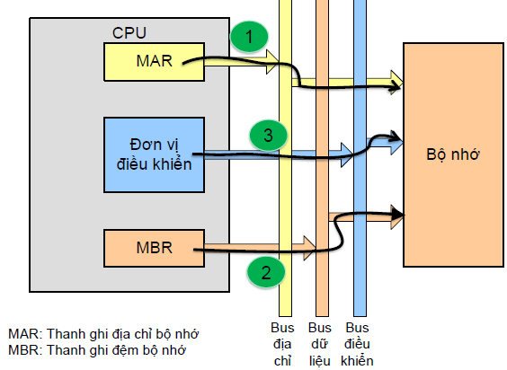
5.1.2. Chu trình lệnh
5. Ghi toán hạng (Write data (WD)): Tương tự như nhận lệnh:
CPU đưa địa chỉ ra bus địa chỉ
CPU đưa dữ liệu cần ghi ra bus dữ liệu
CPU phát tín hiệu điều khiển ghi
Dữ liệu trên bus dữ liệu được copy đến vị trí xác định

Slide 21
5.2. Kỹ thuật đường ống lệnh (Pipeline)
Pipeline là một kỹ thuật mà trong đó các lệnh được thực thi theo kiểu chồng lấn lên nhau (Overlap)
Ví dụ: Một phòng có nhiều người, mỗi người đều cần giặt quần áo bẩn của mình. Quá trình giặt bao gồm 4 công đoạn:
- Đặt quần áo bẩn vào máy giặt
Khi máy giặt hoàn thành, đưa quần áo ướt ra máy sấy
Khi máy sấy hoàn thành, đặt quần áo lên bàn và ủi
Khi ủi hoàn thành, xếp quần áo vào tủ

Slide 22
5.2. Kỹ thuật đường ống lệnh (Pipeline)
Ví dụ:
Nếu một người hoàn tất cả các công đoạn giặt quần áo thì người khác mới bắt đầu, quá trình thực hiện này gọi là không pipeline
Tuy nhiên, rõ ràng rằng khi người trước hoàn thành công đoạn 1, sang công đoạn 2 thì máy giặt trống, lúc này người tiếp theo có thể đưa áo bẩn vào giặt. Như vậy, người tiếp theo không cần phải chờ người trước xong công đoạn thứ 4 mới có thể bắt đầu, mà ngay khi người trước đến công đoạn thứ 2 thì người tiếp theo đã có thể bắt đầu công đoạn thứ nhất và cứ tiếp tục như vậy. Quá trình thực hiện chồng lấn này gọi là pipeline

Slide 23
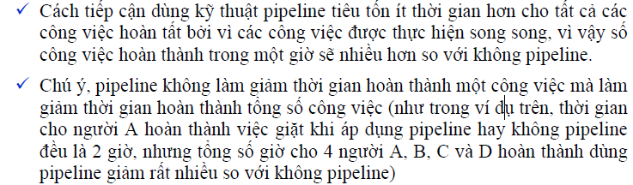
5.2. Kỹ thuật đường ống lệnh (Pipeline)

Slide 24
5.2. Kỹ thuật đường ống lệnh (Pipeline)
Tương tự như việc giặt quần áo: thay vì một lệnh phải chờ lệnh trước đó hoành thành mới được thực thi thì các lệnh trong một chương trình của bộ xử lý có thể thực thi theo kiểu pipeline: Nghĩa là các lệnh có thể được thực hiện theo kiểu chồng lấn
Cách thực hiện: Chia chu trình lệnh thành các công đoạn và cho phép thực hiện gối lên nhau (như dây chuyền lắp ráp)
Chẳng hạn có 6 công đoạn:
- Nhận lệnh (Fetch Instruction - FI)
- Giải mã lệnh (Decode Instruction - DI)
- Tính địa chỉ toán hạng (Calculate Operand Address-CO)
- Nhận toán hạng (Fetch Operands - FO)
- Thực hiện lệnh (Execute Instruction - EI)
- Ghi toán hạng (Write Operands - WO)

Slide 25
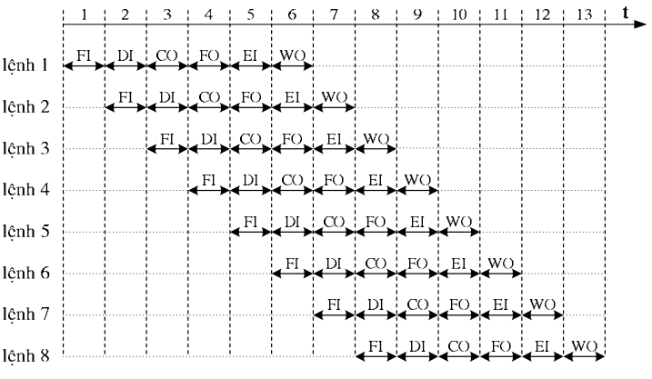
5.2. Kỹ thuật đường ống lệnh (Pipeline)

Slide 26

5.2. Kỹ thuật đường ống lệnh (Pipeline)
Ví dụ: CPU cần xử lý các lệnh load word (lw): lệnh này gồm các công đoạn như: nhận lệnh, đọc thanh ghi, thực hiện số học ALU, truy cập dữ liệu, ghi thanh ghi.
Giả sử các công đoạn của các lệnh có thời gian là như nhau:

Slide 27
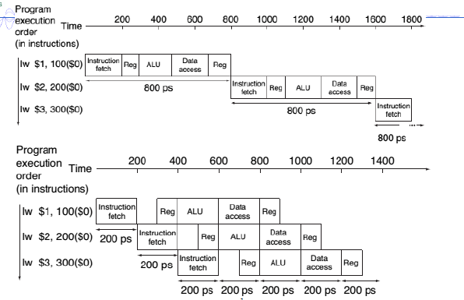
5.2. Kỹ thuật đường ống lệnh (Pipeline)
Thực hiện lệnh tuần tự: 3 lệnh hết: 3x 800=2400 ps
Thực hiện lệnh theo pipeline: hết 7 x200= 1400 ps

Slide 28
5.2. Kỹ thuật đường ống lệnh (Pipeline)
Kỹ thuật pipeline không giúp giảm thời gian thực thi
của từng lệnh riêng lẻ mà giúp giảm tổng thời gian thực
thi của đoạn lệnh/chương trình chứa nhiều lệnh (từ đó
giúp thời gian trung bình của mỗi lệnh giảm)
Việc giúp giảm thời gian thực thi cho nhiều lệnh vô cùng
quan trọng, vì các chương trình chạy trong thực tế thông
thường lên đến hàng tỉ lệnh

